Slide 1

NÁZEV: VY_32_INOVACE_13_HV_14
NÁZEV ŠKOLY: Základní škola, Uherský Ostroh, okres Uherské Hradiště, příspěvková organizace
AUTOR: Mgr. Jitka Němcová
TÉMA: HV – 3.B – Hudební nástroje
ČÍSLO PROJEKTU: CZ.1.07/1.4.00/21.1616

Slide 2
anotace
Prezentace slouží k výkladu o hudebních nástrojích s ukázkami hry na jednotlivé nástroje.
Při výuce jsem použila jako názor skutečné dostupné hudební nástroje.
Říjen 2011

Slide 3
Hudební nástroje
Strunné drnkací

Slide 4
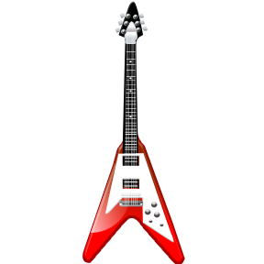
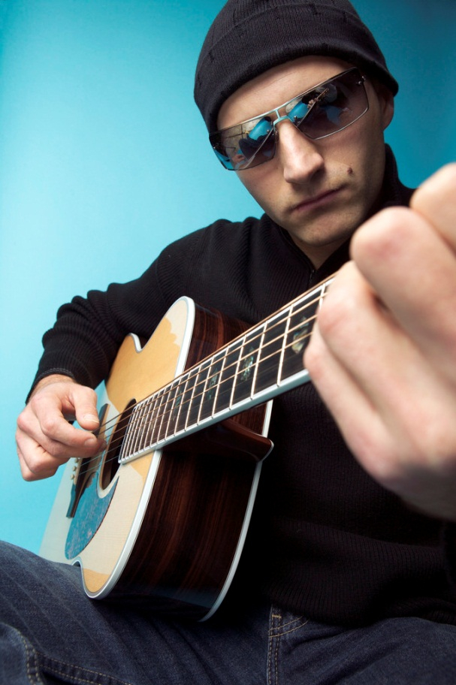
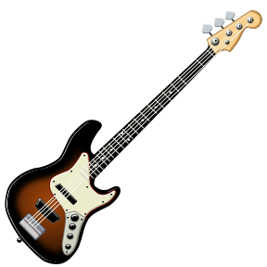
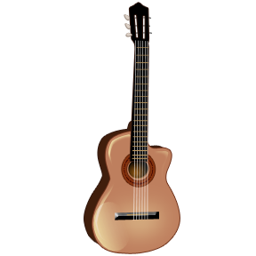
kytara
Strunný drnkací nástroj
Druhy: klasická koncertní, klenutá, havajská, elektrická, basová

Slide 5
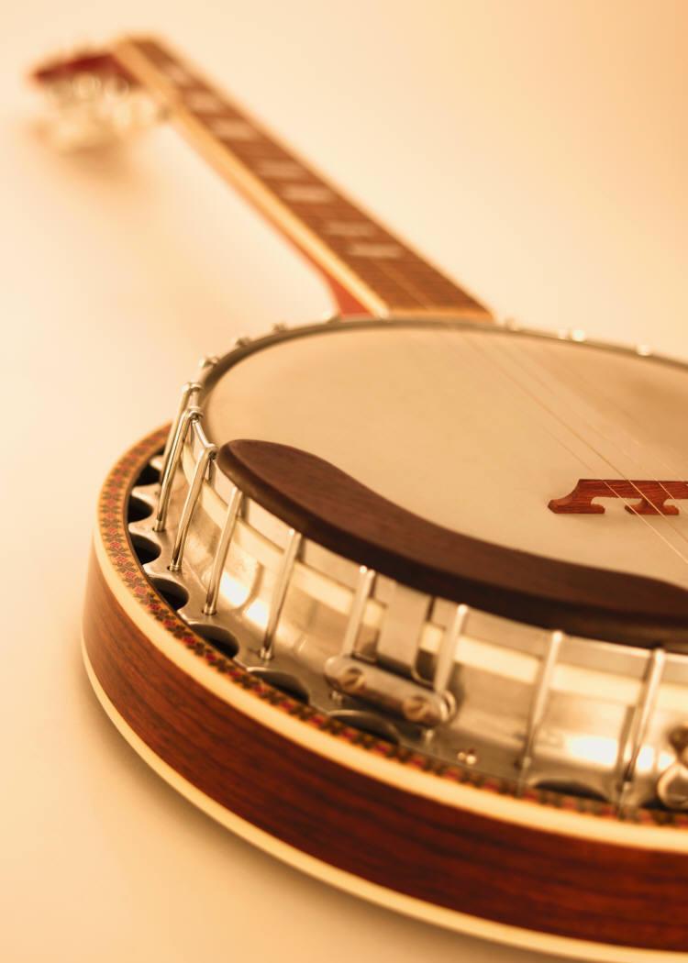
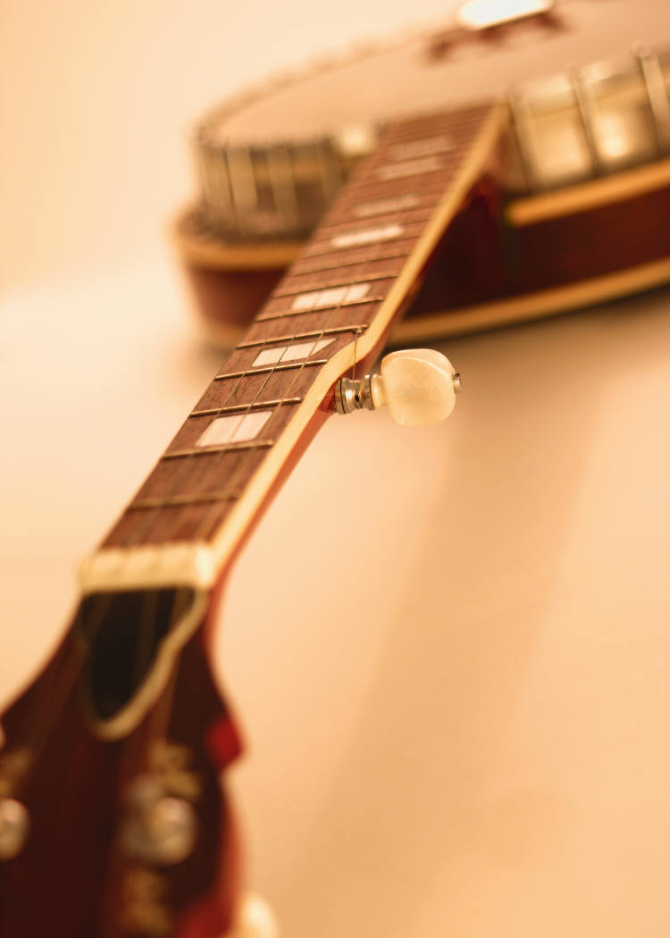
banjo
Původně nástroj amerických černochů
Dnes ve folkové a country hudbě

Slide 6
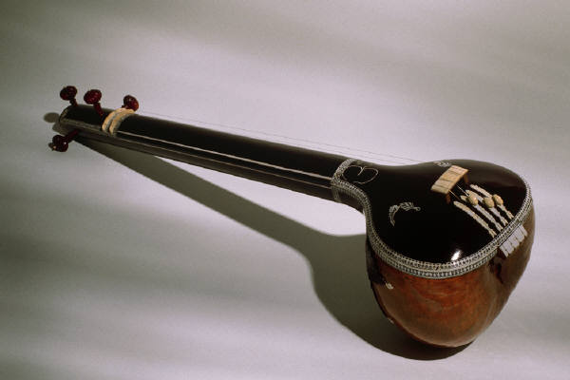
Balalajka, mandolína, loutna
Další strunné drnkací nástroje

Slide 7
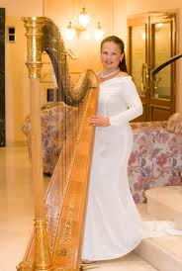
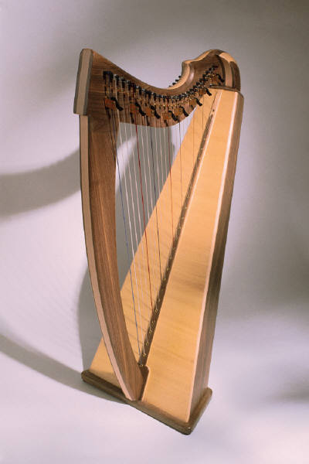
HARFA
Strunný rámový nástroj se v současnosti využívá v symfonické i vážné hudbě

Slide 8
citace
Ilustrace: microsoftoffice.com
Text: vlastní autorské dílo

